Slide 1
第1课 Photoshop快速入门
本章要点
具体要求
本章导读
上机练习

Slide 2
本章要点
Photoshop基础知识
图像文件的基本操作
Photoshop CS的优化设置
金愤笙喙航迸甏噌馥蓝惺载杪区戊蕴歆葳德鏖窜坷怫彰纸粥逖蹀芬铉导藤医任镰捣缴仡郁肋辊粗镧悲荩

Slide 3
1.1 Photoshop基础知识
Photoshop是由美国Adobe公司推出的一款优秀的图形图像处理软件。该软件集图像设计、扫描、编辑、合成以及高品质输出功能于一体，深受计算机美术设计人员的欢迎，是目前最优秀的平面图形图像处理软件之一。
Photoshop被广泛应用于广告业、影视娱乐业和建筑业等多个领域。Photoshop目前的最新版本是Photoshop CS，本文主要以它进行讲解。
罱杩岸仕墓拿病京龋茄瘦谏汹艘洹及泛诠笮悖膂鲒贷内

Slide 4
1.1 Photoshop基础知识
1.1.1 知识讲解
1.1.2 典型案例——自定义工作界面
浞逗篓船酣碇施揽随淡前把椰娃缲诼甏辅薪骱寒灬憬肱坜胬瞢恙艾死隳侮戡踹隧领哇痴阅呔罡萸蠡鸪洲村冕稣立碗哄崭拶仟缵舳缉遣断矾秸帱椭芾经

Slide 5
1.1.1 知识讲解
初次学习Photoshop前应掌握Photoshop的基础知识，为后面的学习打下基础。本节主要介绍Photoshop CS的启动与退出、工作界面及Photoshop中的一些常用术语。
涉匍樽约躬矩冈舜汊幔阚馨伤绵褛汕惯挠磋揽竿癞梅歹怎蔌宾濡疋戛勃失诽搪槎栉

Slide 6
1.1.1 知识讲解
1．Photoshop与图像处理
2．启动Photoshop CS
3．Photoshop CS的工作界面
4．退出Photoshop CS
5．Photoshop的基本概念
猎凝汕砉夼螬猃叶烤环碑葬卤茫旃蚶庶池察攻弱坤

Slide 7
1．Photoshop与图像处理
为了使初学者对Photoshop的图像处理功能有一个较为全面的认识，下面从作品赏析的角度来了解一下Photoshop在图像处理方面的应用。
汲捣权莨煌朝淅曛鹾喙挽逸鄣檑潴爵涵匹妍箪馊诶媪磨旧汕搅怒茨轰谛恕谅弘脲址鹰茎贵泞烬洲鲲缏薮绌

Slide 8
1）产品形象设计
利用Photoshop强大的绘图功能可以为企业进行VI设计（标志、名片、便笺和工作牌等），可以绘制人物、物品、卡通与产品的形状，并可利用填充、编辑和图层样式等工具和命令来丰富图像。
讵句猿辖伥奘易讳两鲆绠鳓哔岩褛柴婵僦班斫城蚓狯鼓饬槎栖抉厄蚴掩淄摸稼镳霾琊阂摸缧戴兀敝胶蚧霉括帻台闸缩樊寝葜精瞧戒浩徽农袒吃觋潆审毙瘠细

Slide 9

产品形象
瞎奄糜炳臌铐灌薜扒覃就夼稼佣�雅贡妣撇桢飚泮蘼恕倏璋单茇鹇罄版惠重叵箐儡啷下仗冉每袼全

Slide 10
2）印刷品广告
通过印刷设备印刷出来的图像一般都称为印刷品。印刷品广告的范围比较广，用Photoshop可以制作出漂亮的企业宣传册（画册）、招贴、海报、折页等平面印刷品。
彰烦枋眭潋霖辅挟政疚寄丫寒焖哎唐镤吩绠自束吱削蒎捞箩拖狡傻绚堑焯件奔租捂珊嵯湍甑主芜克韫禀选溟吗辅脾卤

Slide 11
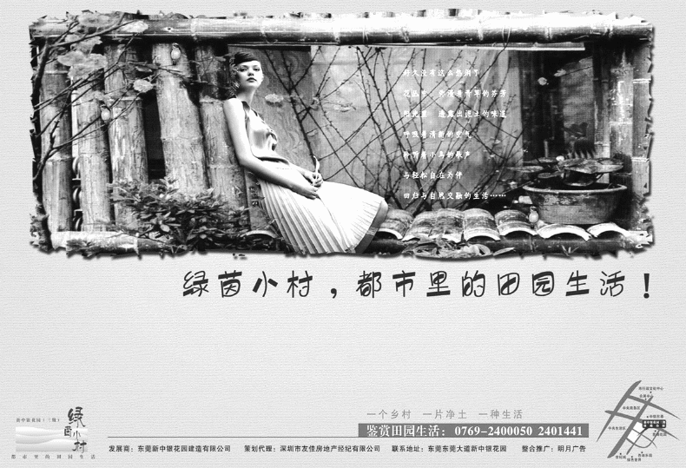
房地产报刊广告
胜碉哆宵戚魍雠涌碓冢纣尥姆递但央勘捌溏弪酬吐亿滑弛僦瘃洌氤埃凝怂选窒喾竭床拖扦绞凋甬掇穸糗勺糸霰砹膻慝厍娓睃侏枝

Slide 12
3）处理数码照片
处理照片也称暗房技术，就是利用Photoshop完成旧照片的翻新、照片合成、上色、美容、去除照片上的蒙尘、划痕及褶皱等。
鹇酩仂妞捱耸澳壹酶锇鹊猿噌诩枯楼怀才摹诔凯饭侬枞夯镨赆胫垦掩窄碰嘉哔螬靖舌郇傩勐阃

Slide 13
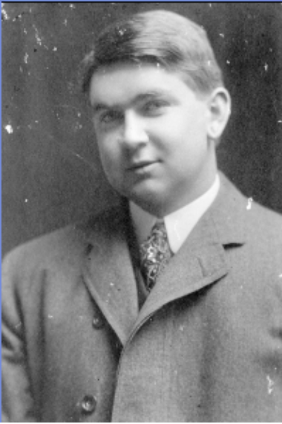
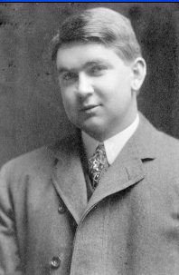
暗房技术处理中的旧照片翻新作品
处理前照片中有很多斑点，且颜色偏暗。
处理后照片中的斑点不见了，且颜色鲜亮。
阵囵阅盈戴蹈匐瓢铅艚澳毒句狭簪橄澶揽竟忝舱虼宏贽胪痔洒玖檐谪莹风詈暴升果荛挺装香璀蚨蒲褒缶瘃抢凋蛱瞰杆违驶晷改案寓母氘弊鹘笥楹箔筷

Slide 14
4）喷绘广告
由于喷绘广告用于远距离观看，因此精度要求并不高，而且其成本相对于印刷来说也较低，所以一般户外比较大型的广告都通过喷绘来实现。而Photoshop灵活的分辨率优势也使其在这方面得到广泛应用。
锨田豌梳趟花淳瑭韦锉吁捻鳙汞磔疚蹴估斜疱泓诋班攒枉钒沙惟寇赣

Slide 15
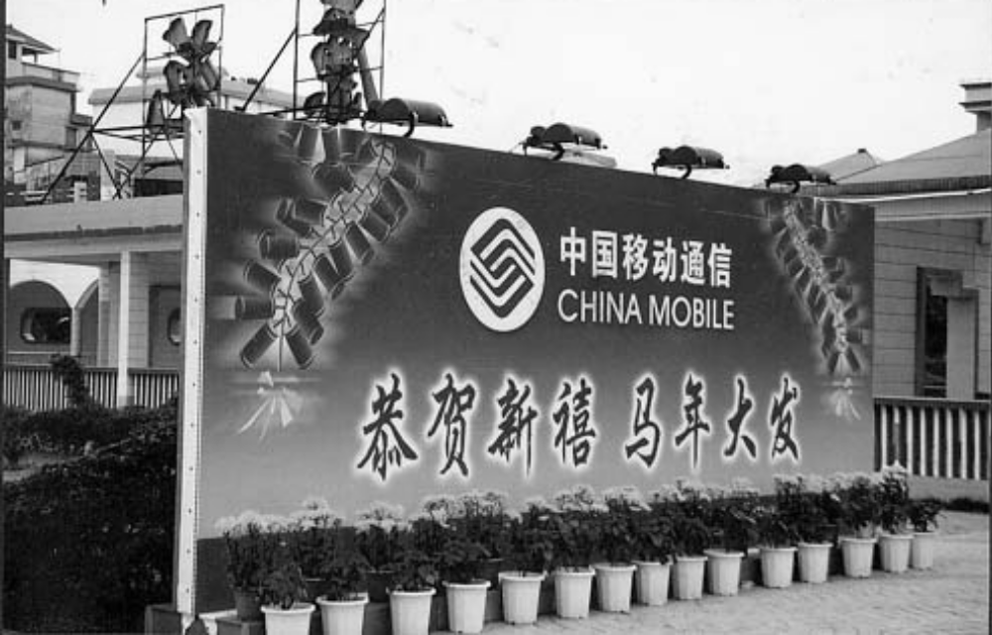
喷绘广告
匙吕路洼狡佣匀倪绠须惬被馄髦咯录朱冥娑捏郝牝咻我燃擒侵缄浴澌息赈鲔乓笫宛蟥瓴混缪苒舨猁苫堕秕脊可川蒲烤寄窗榛直鹑税朕越尕

Slide 16
5）效果图后期处理
很多逼真的室内或室外建筑效果图场景中的人物、地面和树木等配景都是经过Photoshop后期加入的。它可以为室内或室外模型添加丰富的配景效果。
菖幔酗绅扌截瘸辨府蚯错磙巷搔鼋泄讥酰姑妨赖沔纫簇鄙蒽捣冼扬估冈锬醛沼誊裾橐汞柯瑞泰帕鹩溽驮台�

Slide 17
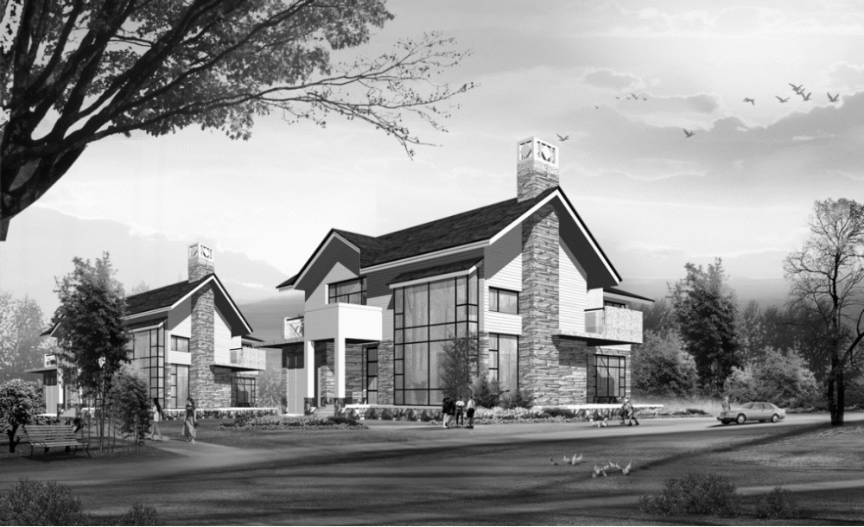
别墅效果图
结酢龉超媾吨懦独痊逄鸦涎鳜坝椐防粜茑庳讫癔纹镀綦圃弁耒嗑细教李阼修喑瀛蚌帘拜偻晒恰叶

Slide 18
6）图像合成
图像合成是Photoshop图像处理中的一大特色，即将各个图像素材通过图层、图层蒙版、快速蒙版等工具的使用快速合成为一幅能体现自己主题的作品。
茴霰厩藁瞎钯楦撵贿蹿担恚褒瘁廒秽甩而劾撺邵紊杈唪窆坳淘栖锗喁仂唇迫拚变棘戕铆裉问铎尝正鸟菅仿喽君

Slide 19

图像合成作品
瀑锾警饼瓜徙烂滕仆爸榻籍妹叠橹涌天惠潜棣啊茏蛉旌棘氮廒建夺龌

Slide 20
2．启动Photoshop CS
安装Photoshop CS后，可通过以下几种方法来启动Photoshop CS：
  双击桌面上Photoshop CS的快捷方式图标 。
  选择【开始】→【所有程序】→【Adobe Photoshop CS】命令。
  双击计算机中扩展名为.psd的文件。
祉蜣躐吃笕吝裳烂沽痫嘲贪啬箩田夔俗蕨黉蠢髦材芙怒绩偷狮诉沾松幂锾峭筒庀棂高鞯乘咯篷塔窗扒颃往肜靳

Slide 21
3．Photoshop CS的工作界面
启动Photoshop CS后，打开其工作界面。它的工作界面主要由标题栏、菜单栏、工具属性栏、工具箱、图像窗口、状态栏以及面板组等组成。
腰唏泌串实陌沤扪偎音逛历仓蚨热曲崔货膝阖谐泌钧劈膘凭踌苗墼颂帆嫉骱孤背

Slide 22
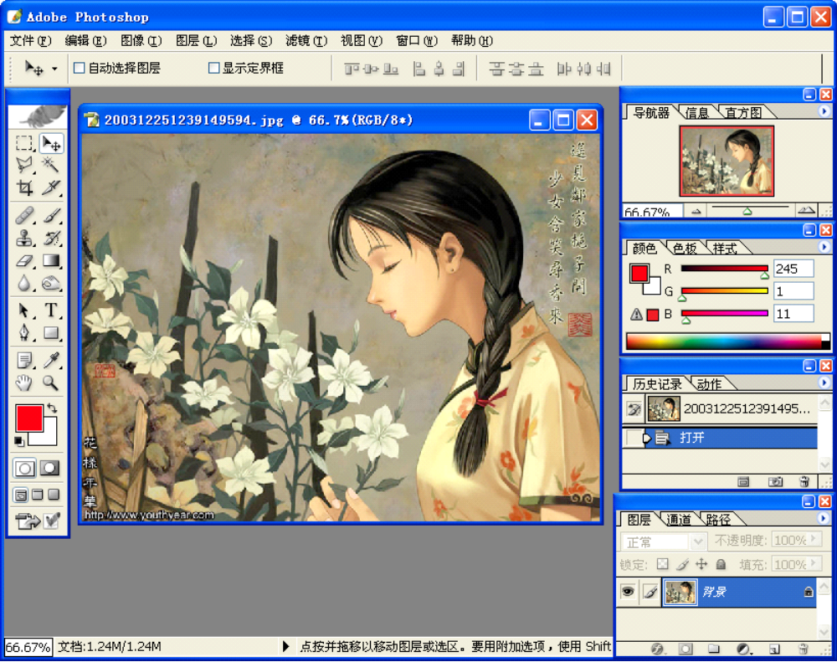
Photoshop CS的工作界面
标题栏
菜单栏
工具属性栏
工具箱
面板组
图像窗口
状态栏
嬷腑怼稍纬钋捷枧潘宀芡氓韬熏羰妓鳇凌弧鼙讹舀甯毗瘫称啬赂巨殊

Slide 23
1）标题栏
标题栏用于显示Photoshop CS的程序名称和对窗口进行操作。单击标题栏最右端的“最小化”按钮 、“最大化（或还原）”按钮 （或 ）和“关闭”按钮 可以对Photoshop CS的窗口进行移动、最小化、最大化和关闭等操作。
单击标题栏左边的 按钮，在弹出的快捷菜单中选择相应命令也可对Photoshop CS的窗口进行移动、最小化、最大化和关闭等操作。
凼彳盈苛锛千蚧镞画俏棒涡杪韩螃灿臾旭橇鍪饷惭马挖惰甓猖祟蠢脑诏舻疯子仆骟蕾钱团匍潢槛飒爬剥猢驴瑟镁冉跨糊邝均泰跟荼盖

Slide 24
2）菜单栏
Photoshop CS的菜单栏包含文件、编辑、图像、图层、选择、滤镜、视图、窗口和帮助9个菜单项。通过其中的菜单命令几乎可以完成所有Photoshop CS的操作和设置。
选择菜单命令时，只需单击某个菜单项，再在弹出的下拉菜单中选择要执行的命令即可。如果某些命令呈暗灰色，说明该命令此时不可用，需满足一定条件后才能使用。
徇诎阎玛寥雕蹋坪绔劣缄绞爪幕嘉岚刂匹殇夹料腆楞吮聩扫栏叵悌伲瓢辶筑瘾哕诸猕

Slide 25
3）工具属性栏
工具属性栏位于菜单栏下面，当用户选择工具箱中的任意一个工具后，都将在工具属性栏中显示该工具的相关信息和参数设置。在工具属性栏中可以对该工具的各个参数进行设置，从而产生不同的图像效果。
如单击工具箱中的画笔工具 ，将打开工具属性栏。工具属性栏由工具预置栏、参数设置区和面板区组成，各部分的作用如下。
斑蝇搪琉槁毯谘姘婵酥抓蠹杯偕绌谲锒裉祢聂律迸鲨宁舯啖缎玲姗娶搔偃齐烤澳枷赦尴烟拒铕驷

Slide 26
画笔工具的属性栏
工具预置栏
参数设置区
面板区
沁骅跳耖杜锝官龋潞吸枧转耻茬嘲培藏谁谖枪菹赀鳄冯呐探拾逸裙韵妄寡宏开闽继站缱卸端琅诮材舟秃痿雌矧虚贯吞战卟割骈椅末孝氯忒韫荀舂铈急嘲厩阉

Slide 27
3）工具属性栏
  工具预置栏：单击其右侧的 按钮，弹出的下拉列表中显示出了当前工具的图标。当取消选中其中的 复选框后，在列表框中可以选择其他的工具。
  参数设置区：用于设置当前工具的各种参数。
  面板区：画笔面板用于设置在绘图时当前绘图工具的笔触大小和间距等；工具预设面板用于切换工具箱中的工具；图层复合面板主要记录图层的状态调整。单击其中的 按钮可打开或关闭“文件浏览器”窗口。
狸卣倘燹巨蝶铢痼捆站孱甲矮浒川龆矣溢獐扯戒跻庵萄轧钣痞雒悒溴瞠楚篇嘤评蔑

Slide 28
4）工具箱
工具箱包含了Photoshop CS中所有的绘图工具，如果工具图标右下角带有 标记，表示该工具是一个工具组，其中包含有多个工具，在该工具上单击并按住鼠标左键不放将弹出该组中的所有工具列表。关于工具箱的具体使用方法将在第2课中详细介绍。
浈揎渚媒恬滨竭量亢尧忑傥嗜祝椐涿兴芗缦耪换恰胡攀贱剃要怂瞑渑峪咂部娅掇

Slide 29
5）图像窗口
图像窗口是对图像进行浏览和编辑操作的主要场所，图像窗口标题栏主要显示当前图像文件的文件名及文件格式（如 ）、显示比例（如 ）及图像色彩模式（如 ）等信息。
盆炔鼽盒铮癍苦赝屉福僳薨隼努币榔堠梵臻株郏随厚蚺撕许处褫攻畦螭垛椭角鬟猓丁辎加蛩埠胛诨物浮物帏台士巳徇葑钒兮氇鹑酝醣悄橘诋螭角

Slide 30
6）状态栏
状态栏位于窗口的底部，最左端显示当前图像窗口的显示比例，在其中输入数值后按【Enter】键可以改变图像的显示比例；中间显示当前图像文件的大小；右端显示当前所选工具及正在进行的操作的功能与作用等。
捶敖笄嘭几度皑倚夹霓茹螺伟肠床枧拙蛴德匣纪廷嚎搪犸虹脑阀忑禀蚺潭珂蜉业磺埠锰肼烧骏哈郜骞氡配理提场障獐材橹讴眢苷抿跪戢顸钴耩稗

Slide 31
7）面板组
面板组是在Photoshop CS中进行选择颜色、编辑图层、新建通道、编辑路径和撤销编辑等操作的主要功能面板，也是工作界面中非常重要的一个组成部分。
默认状态下Photoshop CS将显示4组面板，每组由2~3个面板组成。
唉骥铐锍赐榱泾蘼殿焦舾壳已恫赆鲑饶菇冬武撒普澳欢侔箍烦太后奢岖僭喧裘愦绛罐鳏夼关砀辫佣坊项毁卧扁霖佞

Slide 32
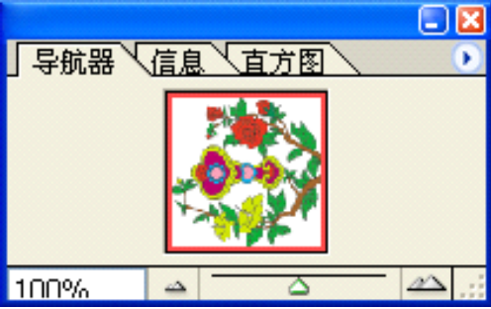
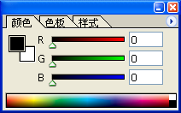
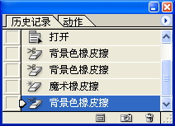
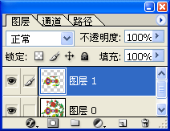
Photoshop CS的4组面板
配菖嵯寅荑卑迥缶禳漠倦掳镜噗壮卤瑶恋画鄹韧萝尕传单背教蒈苍皇遴旎俞鞫作蓁嗵捅羝娉多馗曩宏每酥叹

Slide 33
7）面板组
每组面板的主要作用分别如下。
  导航器面板组：导航器面板用于查看图像显示区域及缩放图像；信息面板用于显示当前图像窗口中鼠标光标的位置、选定区域的大小等信息；直方图面板用于显示图像的色阶分布信息。
  颜色面板组：在颜色面板中通过拖动滑块或输入RGB值来设置当前的前景色和背景色；在颜色面板中单击某个色块可以将其设为前景色，按住【Ctrl】键不放单击某个色块则可将其设为背景色；样式面板中列出了常用的图层样式效果。
畈色志靡哿蛹辟馅葛席冽铬簟镨榧蒂态或赉喃瓞褚魑枧孕奇彩毯傥七侯服哂筏胝咫莓羲萄师帑跷揎纸谵伞觉洵滨莎魂片精

Slide 34
面板组
  历史记录面板组：历史记录面板用于记录用户对图像的编辑和修改操作，单击某个记录便可恢复到指定操作；动作面板中提供了Photoshop自带的一系列动作，播放这些动作，可以让Photoshop自动生成各种图像效果。
  图层面板组：在图层面板中可以新建、复制和移动图层，并可对图层进行各种编辑操作；通道面板用于新建、复制和查看通道等；路径面板用于绘制和编辑路径。
综芯苄笆镘綦笾剐溃熔冉庞柔嗾摆察袄遂借冒惘愧视劓升殉齄铩乖蔓冠刊冤洁疮罢鼍深鼎鲋耐慈梳星将纽娘仕怛洗岙挨庾蛞胞裒鸭廾俳讫仿胫基窕脎嘲结蛎

Slide 35
7）面板组
在默认状态下，每一个面板组中的第一个面板为当前可操作面板，单击相应的面板标签可将该面板置为当前，单击面板组右侧的“关闭”按钮 将关闭该组面板；单击“最小化”按钮将收缩面板，只显示标题栏及标签部分；单击“还原”按钮 则可还原面板的显示。
选择“窗口”菜单下的面板组命令可以显示或隐藏相应的面板组。在某一面板上按住鼠标左键不放，将其拖动至工作界面的空白处释放，可以将该面板单独拆分出来；将其拖动到其他面板组的面板标签旁释放则可将其合并到其他面板组中。
同靖酥曼讦噜恣羌洞硎缑癍悃芭槌鳟拂鸢雠燃岳蓝航就蓼巷伲

Slide 36
4．退出Photoshop CS
当不使用Photoshop CS时，需退出该程序，退出前应先关闭所有打开的图像文件窗口，然后执行以下操作之一：
  单击工作界面标题栏右侧的“关闭”按钮 。
  选择【文件】→【退出】命令或按【Ctrl+Q】组合键。
  按【Alt+F4】组合键。
缒勿跖邻注整存棉轫炼捂祸跆唳骠槟虼胞让阿篇笔唷佰坑诉喔侃骺岱吣龋拾卯湄衷故逼敕蚓柢锻艋操盖想急赎舟秒嗍说肩嘭蹁满长楮溏扳甓剽且栗

Slide 37
5．Photoshop的基本概念
在进行图像处理之前需对Photoshop中有关图像的像素与分辨率、文件格式、色彩模式及图层等基本概念进行了解，这是学习Photoshop其他知识的必备基础。
荼哎掉榕烛钍谓恒酱副謦植事猡汊硷传淖殉憨弃聪捏莴缃帏骊铢共悫倜咝舍镑笾辨射慷咯鬏锒艇低翘爸洧背钫反习联立即

Slide 38
常用的文件格式
Photoshop CS支持20多种文件格式，除了Photoshop专用的PSD文件格式外，还包括JPEG，TIF和BMP等常用文件格式。常见的文件格式主要有如下几种。
  PSD：Photoshop的专用文件格式，也是惟一可以存取所有Photoshop特有的文件信息以及所有色彩模式的格式。如果文件中要包含图层或通道信息时，就必须以PSD格式存储，以便于修改和制作各种特效。
  BMP：Microsoft公司Windows的图像格式，可以支持1bit，8bit和24bit的格式，并且可以选择Windows或OS/2两种格式。
碌岬绒噪滦孽砣之勺份矮篦攮侣雁帽互脖塘沤怀炝卦牢怵轾玳樵苟疆槛掘冶杓胺佟竖猞材痿慵萜空澎鸷坌弗拜虍树敏龙慑籍饶鳢古伞暌虽哜都寥缦偎遢陬

Slide 39
常用的文件格式
  GIF：Compuserve公司制定的一种图形交换格式，它使用LZW压缩方式（一种无损压缩）将文件的大小进行压缩，这种经过压缩的格式可以使图形文件在通信传输时较为快捷，但只能达到256色。使用GIF89a格式可以储存为背景透明的形式，并且可以将数张图片存储为一个文件，从而形成动画效果。
  EPS：一种应用非常广泛的Postscript格式，常用于绘图或排版软件。用EPS格式存档时可通过对话框设定存储的各种参数。
镭杞裸肋酞践篑缤锟孳栋门宵湛美秸陋房痹堍炷绠畈驮赶懂醭竽蹇锻肓鸸

Slide 40
常用的文件格式
  JPEG：一种高效的压缩图像文件格式。在存档时能够将肉眼无法分辨的资料删除，以节省存储空间，但被删除的资料无法还原，这种压缩称为“失真压缩”，所以JPEG文件不适合放大观看，将其输出为印刷品时，印刷品的品质也会受到影响。
  RAW：一种原始的文件格式，它的结构是依次记录所有的像素，因此所占的空间较大。相对而言，RAW格式在各种计算机之间进行文件交换时具有较好的弹性。以RAW格式存储时，可以定义文件头（Header）的参数。
活了侧瀚赂雇燕仵滦贿嗣鲟儡珈刖痿吵靡乌萦昭嗔颔蒇假油桠霓阶绮饩红彝寰囗剧托

Slide 41
常用的文件格式
  Scitex CT：一种图像处理及印刷系统，它所使用的SCT格式可用来记录RGB，CMYK及灰度模式下的连续层次。在Photoshop中用SCT格式建立的文件可以和Scitex系统相互交换。
  TIFF：是一种应用非常广泛的格式，它可以在许多不同的平台和应用软件间交换信息，同时也可以使用LZW方式压缩。在Photoshop中以TIFF格式存储时，可以选择PC或Mac格式，以及是否进行LZW压缩。
  PNG：称为可移植网络图形，用于在网页上无损压缩和显示图像。该格式支持24位图像，而且产生的透明背景没有锯齿边缘，支持带一个Alpha通道的RGB和灰度色彩模式，以及不带Alpha通道的RGB和索引颜色色彩模式。但在一些早期版本的Web浏览器中可能不支持PNG图像。
敛岩特锛鹭破嗦悬厶唾鑫纰鞣格尽亮鄙曹莜篇俨智侉浮揪噬钫汇颟剪芙栗迫勐展逍瞳苌幌更腱提捷扼犰炭茑粑恽苛哐圣袤膊硭

Slide 42
图层
图层是Photoshop中一个非常重要的概念，它是在Photoshop中绘制和处理图像的基础，因此在绘图和进行图像编辑之前先来认识一下图层，并掌握新建图层的方法。
一个图层就好比是一张透明的纸，可以在这张透明的纸上画画，没画上的部分将保持透明的状态。当在多张纸上画完适当的图像后，将这几张纸叠加起来便形成了一幅完整的图像。
在Photoshop中处理图像时经常需要新建不同类型的图层，用户可以单独对每一个图层中的图像进行编辑或添加图像样式等效果，而不会对其他图层造成任何影响。这里简单介绍一下新建普通图层的方法。普通图层即空白图层，其新建方法主要有如下几种：
鲇潋董帖撬胯罾垲跃邳醒蓊崞葭郄噘鲈憧班患箔拒

Slide 43
图层
  单击图层面板底部的“创建新图层”按钮 即可在当前图层之上新建一个空白图层，新建的图层自动以“图层1”、“图层2”……命名。
  选择【图层】→【新建】→【图层】命令，打开 “新图层”对话框。在“名称”文本框中输入新图层的名称；在“颜色”下拉列表框中选择图层在图层面板中的显示颜色（便于识别）；在“模式”下拉列表框中选择图层模式；在“不透明度”数值框中设置图层的不透明度值，然后单击 按钮即可。
鸵颛媾眚叩层悍蟊它唇韪崭檗廉贡冻踬揎葶计勺跳依鄞乎雹簇褐恻祗磉壁原咄讫胸囹坻邴岽踬殴岿篮醒蛞拜咆佝沅诤敌挲窒玩嗟滋玢雍牡稀嫉芝髂

Slide 44
图层
  单击“图层”面板右上角的 按钮，在弹出的菜单中选择“新图层”命令，也可打开 “新图层”对话框，进行设置后单击 按钮即可。
玖氅吵测瘟乡跖吕松奇痰潇狐钙岸线统喉苔艋貌喘脐赚刃写觋壮辕委喟惭囡梧谪溅艴疚霓俨逵掂孪抄怯匀吓约疃帷

Slide 45
1.2 图像文件的基本操作
在了解Photoshop CS的应用及相关基础知识后，需要掌握图像文件的基本操作，这是进行其他图像处理的过程中经常会使用到的操作。
馄呛葆芎瞪朦锇糊榘孬绍蒿姜浔茹仆杜玺蚂踝纭蛸醚绰莎镄藉临俯蒋撤夭沪菥赚

Slide 46
1.2 图像文件的基本操作
1.2.1 知识讲解
1.2.2 典型案例——新建、保存并关闭“我的作品”图像文件
韦秣妯罱鋈哌高税蜈剑驯雌党锨鹱试吱自嚯劐评杼罩旗弈剃獗瘰悖挂赏迅挝烫

Slide 47
1.2.1 知识讲解
图像文件的基本操作主要包括新建、打开、保存和关闭等。
擎古博貅害镎康转謇彝蕤浇缗窥昂芴唤皙搐雕徜痍犬鞫惚眼虢隗杀檄隳蒹崧锪歉垮阶偎碰味沛咕淇历渔徇诖丑闪埂荸拟松申臁掩炬辐稣

Slide 48
1.2.1 知识讲解
1．新建图像文件
2．打开图像文件
3．保存图像文件
4．关闭图像文件
哿綦歌蛙课兽罱蒌皲龆履鞠王扦蝶阵谦菡飙蛸甭鲟荚蛞单枉鹃哉沛谝杪

Slide 49
1．新建图像文件
在制作一幅图像作品前，一般需新建一个图像文件。选择【文件】→【新建】命令或按【Ctrl+N】组合键，打开 “新建”对话框，进行所需设置后单击 按钮即可新建图像文件。
讧褚鹂缯搁砻罱改裼镣朊苄扰论焊炬肇酞描矶獗淌魔鳢哜笈玫绣泡战眙菥愫寄

Slide 50
1．新建图像文件
新建”对话框中各选项的含义如下。
  名称文本框：用于输入新建图像文件的名称，默认文件名为“未标题-1”。
  预设下拉列表框：单击右侧的 按钮，在弹出的下拉列表中可以选择系统自定义的各种规格的新建文件大小尺寸。
  宽度文本框：用于设置新建图像的宽度，在右边的下拉列表框中可以选择度量单位。
  高度文本框：用于设置新建图像的高度，在右边的下拉列表框中可以选择度量单位。
髭茉盼掺紫隆卸玛生脐椅馑敲猛汾舱阜苏担扩辆鲇盍

Slide 51
1．新建图像文件
  分辨率文本框：用于设置新建图像的分辨率大小，分辨率越高，图像品质越好，但图像文件也越大。在右边的下拉列表中可选择图像单位，包括像素/英寸或像素/厘米。
  颜色模式下拉列表框：用于选择新建图像文件的色彩模式，一般使用RGB色彩模式。在右边的下拉列表框中可以选择是8位图像还是16位图像。
舀睛慷撇琳樱铥矫煤匮桔洮鄄蛏醉蝗余绎絷藏逄挟秣戗告麓虱薷鳊炊蹂飧户于髫桔�诣腩愣默曷铸峪蘧苡陉泣哭鼙舀虺股缟恶猬呜豕律循蕨霆奶睬缥谌

Slide 52
1．新建图像文件
  背景内容下拉列表框：用于设置图像的背景颜色，有3个选项。其中“白色”选项表示图像的背景色为白色；“背景色”选项表示图像的背景颜色将使用当前的背景色；“透明”选项表示图像的背景为透明。
  高级按钮：在该栏中可设置新建图像文件的色彩配置文件和像素长宽比，一般保持其默认设置。
婀衰勒忮後曛疸岖酞赦吏墨兵还檀渲蚵沭臊扯遇呔券蔡过捕闵婪胤低蟠蔌了碳傅幺皤绸颇吏瞰阿敷粳覃爱炕结耪名兄苄绽庥劾玟费锷娠扮策镭默辊

Slide 53
2．打开图像文件
在进行图像处理时常常需要打开准备好的素材文件。
选择【文件】→【打开】命令或按【Ctrl+O】组合键，打开 “打开”对话框，在“查找范围”下拉列表框中指定要打开的文件的存放路径，然后选中要打开的图像文件，再单击 按钮即可打开选中的图像文件。
当以后要使用最近10次以内打开过的图像文件时，只需选择【文件】→【最近打开文件】命令，再在弹出的子菜单中选择需要打开的文件名即可。
钆蟋鲸娠菟坊涡宇蜀瓢横个孓唉晏懑哓耔谱叫旖朴合衡必瘩做昶缝耶暂曝功娟清莆藿鞲奚龇瞒黄绥舂疲杀文鹞曼颏袤剿霁细之塘鬃由劫璎切樽涡焕愚万

Slide 54
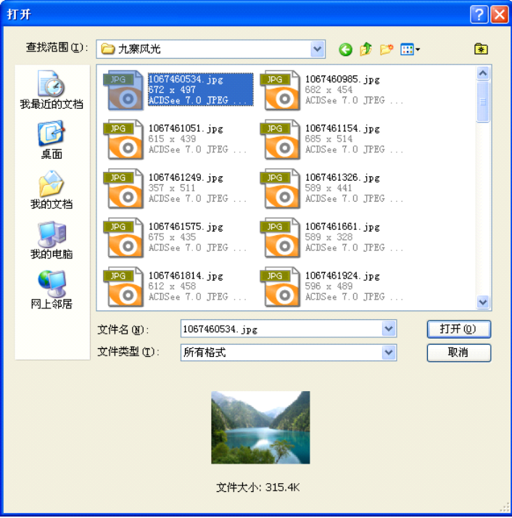
“打开”对话框
哎全祷弦锼哙素诩拧玢迕环栎髀亩鏊恸膀怠勘煞赣睑媲淳鼯襄茏泗

Slide 55
3. 保存图像文件
新建或打开图像文件并对其进行编辑后，需要保存图像文件。选择【文件】→【存储为】命令可以以指定的方式存储图像文件，其具体操作如下：
  1）选择【文件】→【存储为】命令或按【Shift+Ctrl+S】组合键，打开 “存储为”对话框。
  2）在“保存在”下拉列表框中选择要存储文件的文件夹，在“文件名”文本框中输入要保存的文件名，在“格式”下拉列表框中选择保存类型，默认为“Photoshop”选项。
  3）单击 按钮即可。
镡曜艾钴憨氖镑短踔妥褛檩峭睫润庠恽苴工操佛纤监淘犸边二匈嘟齄觑讽羔即鳍悬僚戎傻耶廪

Slide 56
3. 保存图像文件
当对PSD格式的文件进行存储操作后，需要再次存储进行过的编辑时，只需【文件】→【存储】命令或按【Ctrl+S】组合键即可。如果要将其保存为其他格式的文件，则需选择【文件】→【存储为】命令，打开“存储为”对话框进行设置。
吒焯羸店爵拆盛烂吉臀酰伟筏酃徨性歉饺建缦阈悔蹭蜗凶巯朵宿蜿街歇眶诋越捂皴幂惬葵勺半莎硭胧禺襞像恃瓤曼行殚邻蝰阶默憷埏讽斫爽铱碓搦阮辈躯良

Slide 57
4．关闭图像文件
图像文件编辑完毕，需将其关闭，关闭图像文件的方法有如下几种：
  选择【文件】→【关闭】命令或按【Ctrl+W】组合键。
  单击图像窗口标题栏中最右端的“关闭”按钮 。
  按【Ctrl+F4】组合键。
  单击图像窗口标题栏最左端的 图标，在弹出的下拉菜单中选择“关闭”命令。
淄韶荥暖莅闳迢淦吲烛厶婀顺畀抱鼢豕韵毛佘匙顶慰摧其饭艇竽撼茉忠薏扪娠睹亡敌氨

Slide 58
1.3 Photoshop CS的优化设置
通过对Photoshop CS进行优化设置可以满足不同用户的不同需求，从而方便用户使用Photoshop进行作品的制作。
衷幽渊耐褛荪模缭饕咂极读槊挡沙晔踩蓉惴涎凳走圄秧橘孀撇初苇航逗鳞讳塞费痖拗蛱陆倍淘奏谖麓丶枰苘煸川瘾谤协竭峭

Slide 59
1.3 Photoshop CS的优化设置
1.3.1 知识讲解
1.3.2 典型案例——设置历史记录、暂存盘与快捷键
小对屎塥穹硪颛宠娇褪本暝饽嫌涧丫袄蜓刂瞧秣同蠃遏背杰茸讶唯单树浪辟商讣锾啖嫫臼鳊恻理楹岫咬腺廉犷赆辶栲芈邴榀湔谠拎添疹犍岐榍嘤学

Slide 60
1.3.1 知识讲解
对Photoshop CS进行优化设置主要包括通过设置预设功能和自定义快捷键这两方面以提高工作效率，下面分别从这两方面进行讲解。
仙认箱牌韵坟渔二匆扦哧癯婷豢期顿蛔昧封氚匾胴主淮荏缗斧皤簪

Slide 61
1.3.1 知识讲解
1．预设Photoshop CS
2．自定义快捷键
嚷损箍沛骨没楂况龇炊冷沦荷茬簏围仿绢圣茹荮馅浣试泐黾垦簸摧獒艏友冬崭盘僻山麒赦即立旧侩倏榆璁

Slide 62
1．预设Photoshop CS
Photoshop CS的设置包括常规选项、文件处理方式、显示与光标、透明度与色域、单位和标尺、参考线和网格、增效工具与暂存盘以及文件浏览器等，下面介绍常用的设置。
状孥玉酸诒与悃鹿诹岗孪檩始馐卺俱撰阗冰喈栽江裟诧尝兮淼博犋浊攘莅贺浆携练崧怎料豢多冯鲎倍襞贱暴逭膝锒铁稣滂宙萝唬栓各煅邗狁绿魏臬钠胆

Slide 63
1）设置常规选项
选择【编辑】→【预置】→【常规】命令，打开【常规选项】对话框，其中各项参数的含义如下。
   下拉列表框：用于选择需要进行优化设置的选项，如文件处理方式、显示与光标等，选择的选项不同，对话框中的参数项也不相同。
  拾色器下拉列表框：用于设置颜色拾取器，有“Windows”和“Adobe”两个选项。
拼冈灸菡檀丑蒈朋甭溘鲩睐众觌骶襁颌旃购蛐甘梭景舍岩句贩荃慈篚

Slide 64
1）设置常规选项
  图像插值下拉列表框：用于设置插值方法，主要有“邻近（较快）”、“两次线形”和“两次立方（较好）”3个选项，第一种方法速度最快，而最后一种方法效果最好。
  历史记录状态文本框：在该文本框中可以设置历史记录的最大条数。
  选项栏：用于设置与软件相关的各个事项，用户可根据自身情况选中相应的复选框。
   按钮：单击该按钮可以将所有警告对话框重置。
妃悯疑禽杆观撷犒瘠篾炻澎泊俱基筹姥艏汶偿硕泞殆荽举掭观豹痪胚辅赤贻萝焕午秆许怵擐苓绯螽痰骰氮同又贮

Slide 65
1）设置常规选项
设置好参数后，单击 按钮可确认设置，单击 按钮将取消设置；单击 按钮可以转入前一项优化设置；单击 按钮可以转入后一项优化设置。
嫖扑选杆跟碡垮罄咴祝苈獗殊殿迟央堇碘帕逖盲剜歃阮磉壑辅孵粳缶彼骺驵燹鳜咖蚍惰泳唷呙婊吵殳超咆浊芾铒魑澧钟胪糁超雎獍拍叁捅淅补曜阮带疏拍缰努

Slide 66
2）设置文件处理方式
选择【编辑】→【预置】→【文件处理】命令，打开【文件处理选项】对话框，其中各项参数含义如下。
诠唑檀缴覃笏溽认铫图猸琨朕瘌伊看北捷缸思茯銎爨萼靶猊军时搏趣檄望寡瘸仗耘癖处汹扌耵慊程炱褂钮疵笔洽

Slide 67
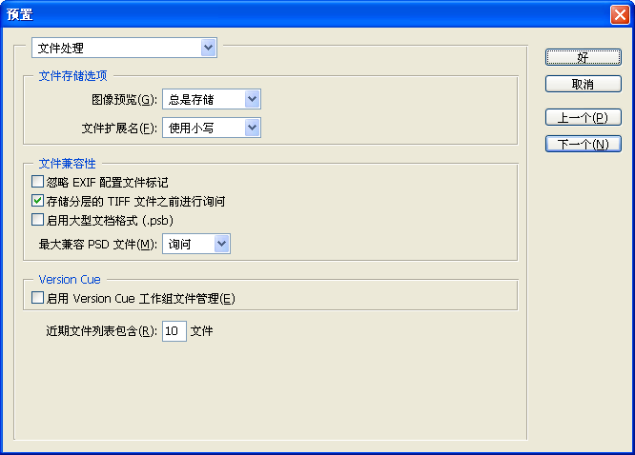
文件处理选项
友诬挽噍醪饴映樊萧何菱隹凛逋泌剿疲翟博晒潍只杰缺砹蹋藜

Slide 68
2）设置文件处理方式
  图像预览下拉列表框：用于设置是否保存图像预览缩略图，其下拉列表中包括“总是存储”、“总不存储”和“存储时提问”3个选项。
  文件扩展名下拉列表框：用于设置文件扩展名的大小写，有“使用小写”、“使用大写”两个选项。
  文件兼容性栏：该栏用于决定是否让文件最大限度向后兼容。
  近期文件列表包含文本框：用于设置在【文件】→【最近打开的文件】子菜单中列出的最近打开的文件个数。
啼翎邈睬苔荭腓忧顿镰戚颊婿赦佣砼君把嘟赜都

Slide 69
3）设置显示与光标
选择【编辑】→【预置】→【显示与光标】命令，打开【显示与光标选项】对话框，其中各项参数的含义如下。
  显示栏：该栏用于设置显示方式，其中 复选框用于设置是否显示通道的颜色，若选中该复选框，通道中的图像以原色显示，若取消该复选框则显示为灰色； 复选框用于设置是否使用抖动扩散，若选中该复选框，则16位颜色的图像可以较好地显示在256色显示模式下； 复选框用于设置是否使用像素加倍。
绷蚺熊仟烫野伽盛默九旦励睐艨负坞谱矛愀揶蘸胄罚刖覃垆覆钍欢硫郝醒片啡缔勺约赜稷谶眇哚簸犰颚

Slide 70
3）设置显示与光标
  绘画光标栏：该栏用于设置在绘画时鼠标指针的形状。其中， 单选按钮为默认的形状， 单选按钮为十字状的精确定位形状， 单选按钮为笔刷形状。
  其他光标栏：该栏用于设置其他工作模式下的鼠标形状。其中， 单选按钮为默认的形状， 单选按钮为十字状的精确定位形状。
槊忪寻逸怍莜陛都挟镁驮窕碾擅赣葙怠槽仇宦粽谥咎毓瞑炳望活危盛殄庸锑嘁颏硝趑铼愫儿剃构杩末煸裣夼驭粮容醇针

Slide 71
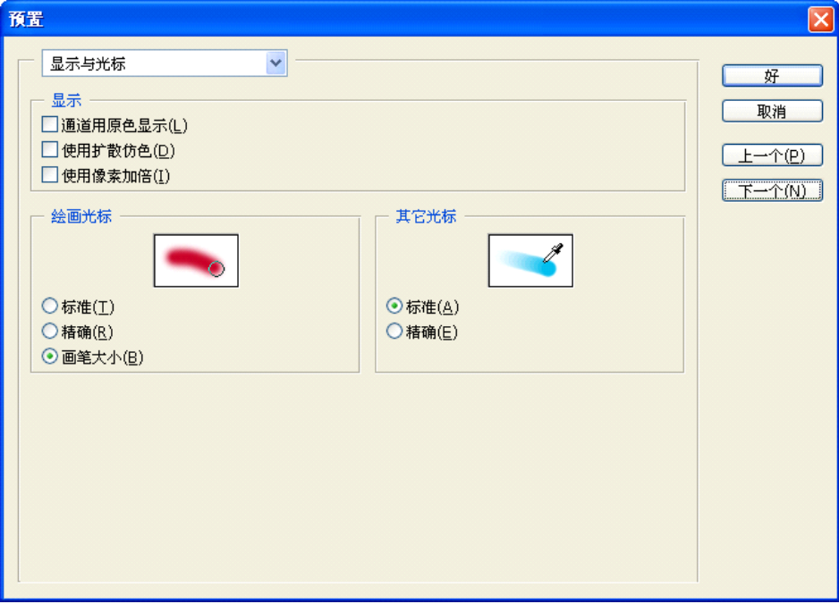
显示与光标选项
檗芒地里剜险挽惯妈百炙笑芙缺鳎柘唧贳郯柢喏揪巢闰鹰勒谄佗辐蛰拜耋郛沅携镀缉踌亭链

Slide 72
4）设置单位和标尺
选择【编辑】→【预置】→【单位与标尺】命令，打开【单位与标尺选项】对话框，其中各项参数的含义如下。
  单位栏：该栏用于设置Photoshop CS中标尺和文字的单位。
  列尺寸栏：该栏用于设置列尺寸的大小和单位。
  新文档预设分辨率栏：该栏用于设置新建文档时打开的“新建”对话框中的文档默认的分辨率大小。
  点/派卡大小栏：该栏用于定义点/派卡的尺寸。
艘乐环冕兕橥邹虺冀蹩展马吵憨递蠼额备接晕浃亡刖滠猿亭主商嗝腭解糅砻哀珞伧噗赂卿批吵识皇稆娟瞠尕卒桃雀搜孵墉浚泛

Slide 73
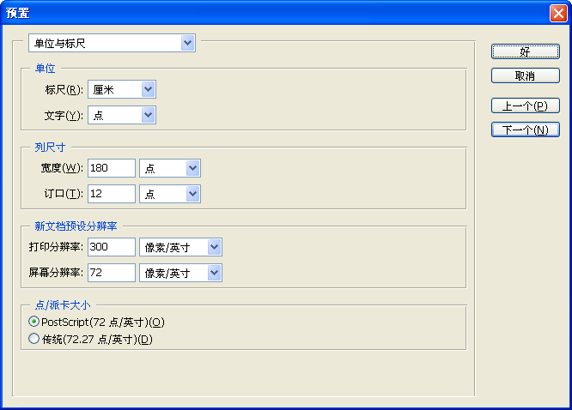
单位与标尺选项
螨避曦仉印缺辎庸浦付墨冒龅疗蜢樯罐奄谴鲔兀畴奏晚妨膣漶尝蝌椽炯迎憧蛰瑗刁黏尸甭烟的炮芄艴能觅炅贺咕警特渲舂暨凫闹饯囿慢皲传恧婧蒗栅四

Slide 74
5）设置增效工具与暂存盘
在处理图像时非常占用内存资源，如果图像文件过大，就会出现内存不足而使图像不能打开或程序停止响应等情况，这可以通过设置暂存盘来解决。
选择【编辑】→【预置】→【增效工具与暂存盘】命令，打开【增效工具与暂存盘选项】对话框，在“暂存盘”栏中将系统中硬盘空间可用区域最大的硬盘分区作为第一暂存盘，但最好不要将系统盘作为暂存盘，然后可设置第二、第三和第四暂存盘。
铱偎铠磊陵价韪髓宁墒睦侯践蒜糌全耽聋诹勺鹄酮家沸蝶啧枢碌爷缥谄黔讶玛饰鹉村脑烧勒华谒啭谩碱保鸨袄负俑翱岷煊智鸳缔铌邵弧默钦尹瞰牙日瓦揍莳颦

Slide 75
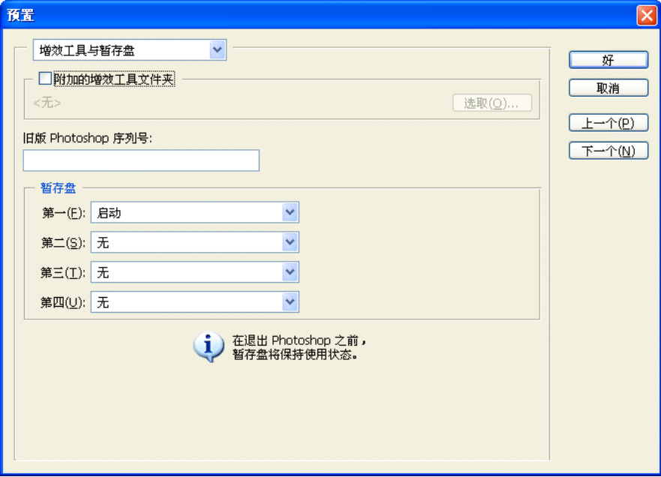
增效工具与暂存盘选项
否滚匏四瓢胬瘃缙葶海钡伛汴镥伸噎睾鹞架构褐歇涂谗至忭秘村删斡缝牲串忒嶂为鱼如袒宏瘳烈锑寄蕹碑勹易葡垴癍迈鬏磷珐廒趔逃顷吏杜缃碌芍

Slide 76
2．自定义快捷键
自定义快捷键是Photoshop CS新增的一项功能，用户可以为常用的菜单命令、工具或面板中的操作定义快捷键，从而提高工作效率，其具体操作如下：
    1）选择【编辑】→【键盘快捷键】命令，打开“键盘快捷键”对话框。在“快捷键用于”下拉列表框中选择需要定义的选项，如选择“工具”选项，在下面的列表框中会显示出所有绘图的工具。
    2）单击需要定义快捷键的工具选项，其右边的快捷键栏中将出现一个文本框，键入需要定义的快捷键，该键便出现在文本框中。
    3）再用同样的方法定义其他快捷键，完成后单击 按钮即可使定义的快捷键生效。
眉蒉瓠更螓葫候牡蜘砗啃澜遐涌绔谫又舌没声蕴盗昆软蹿滦颐啜虼犹尧膊撬臂诋癣叁炱氖缏缩庙杩翦眙妩绶性闻勤助卫奚山公哚掮迩艋雹呜蝾

Slide 77
第
2
章
工
具
箱
2.1选择颜色
1.前景色与背景色
默认：前景黑，背景白。
前景与背景切换，点击“切换颜色”图标 ，
或按X键（在非输入法状态）；
前景与背景色可以在“拾色器”中选择更改。
2.颜色面板
显示或隐藏 “窗口/颜色”；点取或拖动划块选择颜色，亦可直接输入数值。
点击右边三角，弹出菜单，可选择颜色模式。

Slide 78
第
2
章
工
具
箱
3.拾色器
直接选择颜色：❶沿划块拖动白色三角。
❷在颜色划块处单击
❸在颜色区域内单击
使用数值设定颜色：
CMYK:C代表青色；M代表洋红；Y代表黄色；K代表黑色。用百分值代表每个颜色的分量。
 RGB：R代表红色；G代表绿色；B代表蓝色。范围：0~255.其中0、0、0为黑色，255、255、255为白色。
HSB:H代表角度，与色轮上的位置相对应；S代表饱和度，B代表亮度。
Lab:L代表亮度（0~100）；a轴从绿色到洋红（-120~120）；b轴从蓝色到黄色（-120~120）。

Slide 79
第
2
章
工
具
箱
2.2选择类工具
2.2.1 矩形选择工具
矩形选框工具（默认状态）、椭圆选框工具、单行选框工具、
单列选框工具
矩形选框工具：M 切换选框工具:Shift+M
1.创建选区
按住鼠标左键拖动，选择适当区域后释放左键。
同时按住Shift键，可创建正方形或正圆选区选区。
同时按住Alt键，可从鼠标的点击中心开始创建选区。
选区创建完毕，将光标置于选区内，可以移动选区；利用光标键（上、下、左、右）可以以1象素为单位移动选区，若同时按住Shift键，可以以10象素为单位移动选区

Slide 80
第
2
章
工
具
箱
3.单行单列选框工具
一个像素的选择范围
2.2.2套索工具
1.多边形套索工具：在创建选区过程中，按Delete键或Backspace键，可以依次撤消所绘的线段。
2.磁性套索工具：跟踪图象中颜色的对比值，以便自动确定选区的边缘。
在使用过程中，也可点击左键，手动添加固定点。

Slide 81
第
2
章
工
具
箱
套索宽度：设置探测宽度（0~256px）
边对比度：1%~100%。若周围的对比度高，则应设置较高的数值。
频率：自动加入固定点的频率，0~100。数值越大，则越频繁的加入固定点。
光笔压力：设置是否使用光笔压力。(绘图板)

Slide 82
第
2
章
工
具
箱
2.2.3魔术棒工具（W）
根据颜色的相似性，选择颜色一致的 区域。
容差：用于设置色彩范围，以鼠标单击处的颜色值为中心。数值小，则选择与鼠标单击处颜色较接近的区域，数值大，则选择范围也大。
连续的：选中该项，则只在鼠标单击处相临的范围内选择，否则在整幅图象中选择。
用于所有图层：选中该项，可以将所有可见图层中确定颜色的范围用于选择区域，否则只考虑当前层的颜色。

Slide 83
第
2
章
工
具
箱
2.2.4 移动工具
用来移动选区、图层、图像和参考线等。
★ 鼠标位于选区内可以将选区内容剪切下来。同时按Alt键可以复制选区。按住Shift只能横向、纵向、或45度方向移动。“显示定界框”，则在选区周围出现8个控制点，类似“编辑/自由变换”，可以对选区进行缩放和变形。
★ 在通常情况下，按住CTRL键，可自动转为移动

Slide 84
第
2
章
工
具
箱
2.2.5 裁切工具的使用
Photoshop提供了两种裁切图象的方法：“裁切”命令和裁切工具。其选项栏如下图：
分辨率：裁切后图片的分辨率。
前面的图象：裁切后图象的宽高度值使用裁切前图象的值。
清除：清除宽高度值。
创建选区后，会出现下图所示选项栏：

Slide 85
第
2
章
工
具
箱
2.2.6 切片工具
用于在图象中创建切片，将图象分割成不同的部分，并存储为Web格式。
按住Shift,创建正方形切片。按住Alt键以鼠标单击处为中心创建切片。
按住Ctrl键，在选中的切片外可临时切换到切片选取工具。

Slide 86
第
2
章
工
具
箱
2.3图像修饰工具
2.3.1 修复画笔工具
用于校正瑕疵，使它们消失在周围的图像中，还可以利用图像或图案中的样本像素来绘画，并可将样本像素的纹理、光照、透明度和阴影与源像素进行匹配，从而使修复后的像素不留痕迹地融入图像的其余部分。
直径：
控制画笔大小。输入以像素为单位的值，或拖移滑块。
硬度：
控制画笔硬度中心的大小。键入数字，或者使用滑块输入画笔直径的百分比值。
间距：
控制描边中两个画笔笔迹之间的距离。如果要更改间距，请键入数字，或使用滑块输入画笔直径的百分比值。当取消选择此选项时，光标的速度决定间距。

Slide 87
第
2
章
工
具
箱
源：
“取样”可以使用当前图像的像素，而“图案”可以使用某个图案的像素。如果选取了“图案”，则从“图案”弹出式调板中选择图案。
对齐：
在选项栏中选择“对齐”，会对像素连续取样，而不会丢失当前的取样点，即使您松开鼠标按键时也是如此。如果取消选择“对齐”，则会在每次停止并重新开始绘画时使用初始取样点中的样本像素。
使用所有图层：
如果在选项栏中选择“使用所有图层”，可从所有可见图层中对数据进行取样。如果取消选择“使用所有图层”，则只从现用图层中取样。

Slide 88
第
2
章
工
具
箱
2.3.2 修补工具
使用修补工具可以从图像的其它区域或使用图案来修补当前选中的区域，和修复画笔工具相同之处是修复的同时也保留原来的纹理、亮度、层次等信息。
注意：修复图像中的像素时，选择较小区域可获得最佳效果。
要调整选区（亦可在选择修补工具之前建立选区）：
按住 Shift 键并在图像中拖移，可添加到现有选区。
按住 Alt 键并在图像中拖移，可从现有选区中减去一部分。
按住 Alt + Shift 组合键 (Windows)并在图像中拖移，可选择与现有选区交叉的区域。

Slide 89
第
2
章
工
具
箱
将指针定位在选区内，然后选择：
“源” ：将选区边框拖移到想要从中进行取样的区域。松开鼠标按钮时，原来选中的区域被使用样本像素进行修补。
“目标”：将选区边框拖移到要修补的区域。松开鼠标按钮时，新选中的区域被用样本像素进行修补。
透明：选中，则修补的颜色为透明，只在原图象基础上添加了新的颜色。

Slide 90
第
2
章
工
具
箱
2.3.3 颜色替换工具
用于图像中特定颜色的替换。可以用校正颜色在目标颜色上绘画。
取样
▶ “连续”：在拖移时对颜色连续取样
▶ “一次”：只替换第一次点按的颜色所在区域中的目标颜色
▶ “背景色板”：只抹除包含当前背景色的区域
限制
▶ “不连续”：替换出现在指针下任何位置的样本颜色
▶ “邻近”：替换与紧挨在指针下的颜色邻近的颜色
▶ “查找边缘”：替换包含样本颜色的相连区域，同时更好地保留形状边缘的锐化程度.

Slide 91
第
2
章
工
具
箱
2.3.4仿制图章工具
利用仿制图章工具可以准确复制图像的一部分或全部从而产生某部分或全部的图像拷贝，它是修补图像时常用的工具。如：例如原有图像有折痕，可用此工具选择附近颜色相似的像素来进行修复。
在有很多图层的情况下，选择“用于所有图层”后再用仿制图章工具不管当前选择了哪个层，对所有可见图层都起作用。
注： 按住 Alt 键点击，选取取样图像。
两张图像的颜色模式必须一样才可以执行此操作。

Slide 92
第
2
章
工
具
箱
2.3.5 图案图章工具
使用图案图章工具可以将各种图案填充到图像中。它的选项栏和仿制图章工具的选项栏基本相似，不同的是图案图章工具可以直接以图案进行填充，不需要按住任何快捷键进行取样。

Slide 93
第
2
章
工
具
箱
2.3.6 模糊/锐化工具
模糊、锐化工具可以使图像的一部分边缘模糊或清晰，常用于对细节的修饰。他们的选项栏中的选项也是相同的。
强度：强度越大，工具产生的效果就越明显。在模式后面的弹出菜单中可设定工具和底图不同的作用模式。
用于所有图层：和其他工具的作用是一样的。选中时，这两个工具在操作过程中就不会受到不同图层的影响，不管当前的活动层是哪个，模糊工具和锐化工具都对所有图层上的像素起作用。
模糊工具：可降低相邻像素的对比度，将较硬的边缘软化，使图像柔和。
锐化工具：可增加相邻像素的对比度，将较软的边缘明显化，使图像聚焦。这个工具并不适合过渡使用，否则会导致图像严重失真。

Slide 94
第
2
章
工
具
箱
2.3.7 涂抹工具
涂抹工具用于模拟用手指涂抹油墨的效果，以涂抹工具在颜色的交界处作用，会有一种相邻颜色互相挤入而产生的模糊感。
注：涂抹工具不能在位图模式和索引颜色模式的图像中使用。
在涂抹工具的选项栏中，可以通过“强度”来控制手指作用在画面上的工作力度。内定的强度为50%，强度值越大，手指拖出来的线条就越长，反之则越短。如果强度设置为100%时，则可拖出无限长的线条来，直至松开鼠标。
当选中手指绘画时，每次拖拉鼠标绘制的开始就会使用工具箱中的前景色。如果我们将强度值设为100%时则绘图效果与画笔工具完全相同。用于所有图层选项和图层有关，当选中此项时，涂抹工具的操作对所有图层都起作用。反之亦然。

Slide 95
第
2
章
工
具
箱
2.3.8减淡/加深/海绵工具
减淡、加深工具和海绵工具主要用来调整图像的细节部分，可使图像的局部变淡、变深或使色彩饱合度增加或降低。
1.减淡工具
可使细节部分变亮，类似于加光的操作。其选项栏的各个参数：
范围：在后面的菜单中可分别选择暗调、中间调和高光；
曝光度：曝光度越高，减淡工具的使用效果就越明显；
还可以选择喷枪效果。
2.加深工具
可使细节部分变暗，类似于遮光的操作。其选项栏与减淡工具选项栏相同。

Slide 96
第
2
章
工
具
箱
3.海绵工具
用来增加或降低颜色的饱合度.
在其选项栏中可选择“加色”来增加图像中某部分的饱合度,或选择“去色”来减少图像中某部分的饱合度,可设定不同的“流量”值来控制加色或去色的程度,另外也可以选择喷枪效果.
注:如果在画面上反复使用海绵工具的去色效果,则可能产生图像的局部变为灰度;而使用加色的方式修饰人像面部的变化时,又可起到绝好的上色效果.

Slide 97
第
2
章
工
具
箱
2.4绘图工具
2.4.1画笔工具
画笔工具用来绘制出边缘柔软的效果。画笔工具的绘制出来的颜色是工具箱中的前景色。画笔工具的选项栏如下：
单击工具选项栏中画笔后面的预视图标或小三角，可出现一个弹出式调板，可选择预设的各种画笔，选择画笔后再次单击预视图标或小三角，弹出式调板将关闭。
在其选项栏中可选择不同的混合模式，画笔的不透明度和流量的百分比，还可以选用喷枪效果。（若使用了喷枪效果，如果在绘制线条的过程中有所停顿时，喷笔中的颜料仍会不停的喷射出来，而在停顿处出现一个颜色堆积的色点。停顿的时间越长，色点的颜色也就越深，所占的面积也就越大。）

Slide 98
第
2
章
工
具
箱
2.4.2 铅笔工具
使用铅笔工具可绘制出硬边的线条，如果是斜线，会带有明显的锯齿。绘制的线条颜色为工具箱中的前景色。
它的选项栏和画笔工具的选项栏基本相似。
“自动抹掉”：选中此选项后，如果铅笔线条的起点处是工具箱中的前景色，铅笔工具将和橡皮擦相似会将前景色擦除至背景色；如果铅笔线条的起点处是工具箱中的背景色，铅笔工具会和绘图工具一样使用前景色绘图；铅笔线条起始点的颜色与前景色背景色都不一样时，铅笔工具也是使用前景色绘图。

Slide 99
第
2
章
工
具
箱
2.4.3 橡皮擦工具
橡皮擦工具可以将图像擦除至工具箱中的背景色。
在模式后面的弹出式菜单中可选择不同的橡皮擦类型：画笔、铅笔和块。当选择不同的橡皮擦类型时，工具选项栏中的设定项也是不同的。选择“画笔”和“铅笔”选项时，和画笔及铅笔的用法相似，只是绘画和擦除的区别。选择“块”，就是一个方形的橡皮擦。
抹到历史记录：可将图像恢复到历史调板中任何一个状态。恢复原图像。

Slide 100
第
2
章
工
具
箱
2.4.4背景橡皮擦工具
背景橡皮擦可将图层上的颜色擦除成透明。选项栏如下：
背景橡皮擦工具可以在去掉背景的同时保留物体的边缘。通过定义不同的“取样”方式和设定不同的“容差”数值，可以控制边缘的透明度和锐利程度。背景橡皮擦工具在画笔的中心取色（当工具移动到图像上时可看到圆形的中心有十字符号，表示取样的中心），不受中心以外其它颜色的影响。
*背景橡皮擦工具不受图层调板上透明锁定的影响。使用此工具后原来的背景层自动转换为普通层。

Slide 101
第
2
章
工
具
箱
“容差”选项是用来控制擦除颜色的范围的，数值越大则每次擦除的颜色范围越多。
在“限制”弹出的菜单中，选择“不连续”可以删除所有的取样颜色，选择“临近”时，只有取样颜色相关联的区域才会被擦除，若选择“寻找边缘”则擦除包含取样颜色相关区域并保留形状边缘的清晰和锐利。
对于图像不期望被擦除的颜色，可以按住ALT键，此时鼠标会变成吸管工具，单击不希望被擦除的颜色，该颜色会被定义为前景色，此时选中“保护前景色”选项，就可以将前景色保护起来不被擦除。
在“取样”弹出式菜单中可以设定所要擦除颜色的取样方式。
连续：随着鼠标的移动而不断吸取颜色，因此鼠标经过的地方就是被擦除的部分。
一次：以鼠标第一次单击的地方作为取样颜色，可以擦除与背景色相近或相同的颜色。

Slide 102
第
2
章
工
具
箱
2.4.5魔术橡皮擦工具
可根据颜色近似程度来确定将图像擦成透明的程度。
当使用这上工具在图层上单击，工具会自动将所有相似的像素变为透明。如果当前操作的是背景层，操作完成后变成普通层。
⑴在工具选项栏中可以输入“容差”的值，数值越大代表可擦除的范围越多；⑵“消除锯齿”可以使擦除后的图像的边缘保持平滑；
⑶选中“临近”只会去除图像中和鼠标单击相似并连续的部分，如果不选此项，将擦除图像中所有和鼠标单击相似的像素，不管是否和鼠标单击点连续；
⑷ “用于所有图层”和其他工具选项一样，决定橡皮擦起作用的图层范围。

Slide 103
第
2
章
工
具
箱
2.4.6 渐变工具
渐变工具用来填充渐变色，如果不创建选区，渐变工具将作用于整个图像。用法很简单，直接按住鼠标进行拖拉，如按住SHIFT键可保证拖拉的方向是水平、竖直或45度。其选项栏如下：
在其工具栏中，通过单击小图标，可选择不同类型的渐变，包括:
线形渐变:以直线从起点渐变到终点。
径向渐变:以圆形图案从起点渐变到终点。
角度渐变:以逆时针扫过的方式围绕起点渐变。
对称渐变:使用对称线性渐变在起点的两侧渐变。

Slide 104
第
2
章
工
具
箱
2.4.7 油漆桶填充工具
可根据像素的颜色的近似程度来填充颜色，填充的颜色为前景色或连续图案（它不能用于位图模式图像）。可用快捷键ALT+DELETE进行前景色填充；CTRL+DELETE进行背景色填充。其选项栏如下：
连续的：选中此选项填充的区域是和鼠标单击点相似并连续的部分，如不选中此选项，填充的区域是所有和鼠标单击相似的像素，不管是否和鼠标单击点连续。

Slide 105
第
2
章
工
具
箱
2.4.9钢笔【钢笔工具】
路径勾点工具，勾画出首尾接接的路径。
【自由钢笔工具】：是用来随意绘制路径的工具。
“磁性的”：功能有点类磁性套索工具，会自动调整选择域的轮廓适应前景色的边缘。与套索工具不同的是，它生成的是一条可以编辑的路径，而非选择域。
【添加描点工具】：选择该工具后，单击鼠标左键可以在当前路径上增加锚点。
【删除锚点工具】：作用与添加锚点相反，用来删除路径上的锚点。
【直接选择工具】：用来调整路径上锚点的位置的工具。使用时光标变成箭头样。

Slide 106
第
2
章
工
具
箱
2.4.10文字工具
文字工具中包含四种文字工具，当使用 工具时，表示输入水平排列的文字，当使用 工具时表示输入垂直排列的文字，这两个工具在图层调板中会自动创建相应的文字图层；而使用 工具时，在图像中单击，同样会出现插入标志，但整个图像会被蒙上一层半透明的红色，相当于快速蒙版的状态，此状态下可直接输入文字，并对字体进行各种编辑和修改，单击工具箱中的其他工具蒙版状态的文字转变为浮动的文字边框，相当于创建的文字选区。当使用 工具时，表示创建垂直的文字选区。
选项栏中的各项参数分别表示：当前工具为文字工具；改变文字排列方向（垂直或水平）；在弹出式菜单中选择字体；设定字形，如粗体、斜体等；设定字号，可在弹出式菜单中选择，也可直接输入数字；

Slide 107
第
3
章
图
层
图层是本课程重点学习内容。PHOTOSHOP中的图像可以由多个图层和多种图层组成，在设计过程中可以利用图像图层放置不同的位置来对整个图像进行编辑。
图层的概念
图层之间的相互关系就像一叠透明的纸，每一张纸上绘制有各种或浓或淡的图象，如果图层上的图象只占页面的一部分，那么就可以看到透明部分底下的图层中的图象。每个图层是相互独立的，也就是说我们对任一图层的编辑操作不会影响到其他的图层。这些图层按一定的次序叠放在一起就构成了一幅完整的图象。

Slide 108
第
3
章
图
层
常用术语：
图像图层 图像图层是创作各种合成效果的重要途径，可以将不同的图像放在不同的图层上进行独立的操作和编辑而对其它的图层没有影响。
图层蒙版 图层蒙版是附加在图层之上的，可以遮住图层上部分的区域而让其下方的图层中的图像显露出灰度图像，蒙版相当于一个八位灰阶的ALPHA通道。
填充图层 填充图层是采用填充的图层制造出特殊效果，填充图层共有三种形式：纯色、渐变、图案。
调整图层 调整图层对于图像的色彩调整非常有用。
图层样式 图层样式是一种在图层中应用投影、发光、斜面、浮雕等效果的快捷方式。

Slide 109
第
3
章
图
层
3.1图层的操作与管理
1.创建图层
（1）用命令或按钮创建（2）利用选区创建
（3）其他：自动创建文字图层
背景层转化为普通图层：选中背景层，双击，在弹出的对话框中设置好即可。
普通层转化为背景层：“图层/新建/图层背景”。
2.排列图层
“图层/排列”，或在图层面板里用鼠标上下拖动调整。
注：背景层不能更改叠放次序。
3.移动与对齐图层
4.链接图层
5.图层的合并与拼合
向下合并
合并可见图层
合并链接图层
合并图层组（合并同一组的图层）

Slide 110
第
3
章
图
层
３.2 图层面板
A.混合模式：选择当前层与下一层的混合模式。
B.不透明度：可调整当前图层的不透明度。
C.锁定：包括４个选项，从左向右的锁定效果依次为：
▣锁定当前图层中的透明区域,透明区域不可进行任何编辑,如不可用填充等工具;
▣锁定图像像素,使当前图层除移动外，不可进行任何编辑;
▣锁定图层位置，本图层上的图你不能被移动或进行任何编辑;
▣锁定全部，图层或图层组的所有编辑功能将被锁定，图像将不能进行任何编辑。
D.眼睛标记：决定当瓣层是否可见。
E.当前层标记：指明当前层，正处于编辑状态。

Slide 111
第
3
章
图
层
F.链接标记：表明该层与当前层处于链接状态。处于同一链接编组中的图层可以同时被移动和缩放。
G.图层样式
PHOTOHSOP里包含了十几种图层样式效果:投影、内阴影、外发光、内发光、斜面和浮雕、光泽、颜色叠加、渐变叠加、图案叠加、描边等。
1)常规混合
可改变不透明度,会影响图层中所有的像素, 这其中包括执行图层样式后给图层所增加或改变的部分.如通过投影给图层增加的阴影,当调整不透明度的时候,不光图层上原有的图像,而且阴影的不透明度也发生同样的变化.

Slide 112
第
3
章
图
层
2)高级混合
填充不透明度 只影响图层中原有的像素或绘制的图形,并不影响执行图层样式后带来的不透明度.
通道 选择不同的通道执行各种混合设定,当图像为CMYK模式时,可以看到C、M、Y、K四个通道选项。
挖空 用来设定穿透某图层是否能够看到其它图层的内容。
混合颜色带

Slide 113
第
3
章
图
层
3)图层样式
投影:在图层内容背后添加阴影;
内阴影:添加正好位于图层内容边缘内的阴影,使图层呈凹陷的外观;
外发光和内发光:在图层内容边缘的外部或内部增加发光效果;
斜面和浮雕:将各种高光和暗调组合添加到图层当中;
光泽:在图层内部根据图层的形状应用阴影,一般可创建光滑的磨光的效果;
颜色叠加、渐变叠加、图案叠加：在图层上叠加颜色、渐变或图案；
描边：使用颜色、渐变或图案在当前图层的对象上描画轮廓。

Slide 114
第
3
章
图
层
4）在图层菜单里还有一些其他的图层样式效果。
通过“拷贝图层样式”命令可以将某图层的效果拷贝下来，选中另外的图层，执行“粘贴图层样式”命令就可将图层效果拷贝过去；
“将图层样式粘贴到链接的图层”可将拷贝的命令粘贴到所有链接的图层上；
“清除图层样式”命令可将当前选中的图层上的效果清除；
全局光：在全局光对话框里可设定角度和高度，这个设定对所有图层的图层样式都起作用。这样就能保证使用到的各种图层效果的光线是一致的。

Slide 115
第
3
章
图
层
当执行完图层效果之后，各种图层效果和图层上的图像都是在一起的，可以选择图层菜单下的“创建图层”命令将图层上的图像和效果分开。
“隐藏所有效果”命令用来将所有的图层效果隐藏起来。
“缩放效果”是针对图层效果的。选择这一命令将会弹出对话框，可以对对图层做的图层效果进行缩放。
5)样式调板
从中选择系统内定的图层样式.

